Slide 1


Харківський національний медичний університет
Кафедра медичної та біоорганічної хімії
«Медична хімія»
Лекція № 20
Електродне потенціали та електрорушійні сили.
Лектор: доцент Петюніна В.М.

Slide 2
План лекції
1. Електродні потенціали й механізм їх виникнення.
2. Вимір електродних потенціалів. Нормальний (стандартний) електродний потенціал. Рівняння Нернста.
3. Класифікація електродів:
а) електроди I роду;
б) електроди II роду;
в) електроди III роду;
г) мембранні електроди;
д) газові електроди.

Slide 3
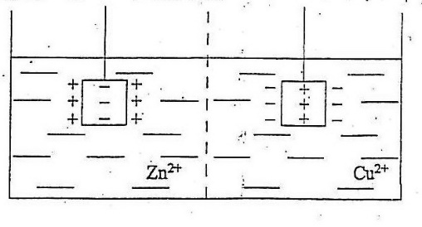
Виникнення подвійного електричного шару (ПЕШ)

Slide 4
Рівняння Нернста для розрахунку електродного потенціалу
Після перетворень:
де R = 8,314 Дж/К⋅ моль;
F – число Фарадея, 9,65·10⁴ Кл/моль;
Т = 298 К;
n – кількість електронів;
е⁰ – стандартний електродний потенціал;
α – активність іонів (моль/л);
2,3ln = lg

Slide 5
Нормальний (стандартний) електродний потенціал
Абсолютне значення електродного потенціалу вимірювати неможливо, тому вимірюють різницю потенціалів між індикаторним електродом і електродом порівняння, потенціал якого умовно приймають рівним нулю.
Як електрод порівняння використовують стандартний водневий електрод. Електродним потенціалом (відносним потенціалом) називається величина Е.Р.С. гальванічного елемента, що складається з електрода визначення і електрода порівняння – стандартного водневого електрода:
Pt(H₂)|H⁺ ||Me⁺|Me.
а_{н}⁺ = 1 а_{Me}⁺ =1
Е. Р. С. цього ланцюга:
Так як, e⁰(водневого) = 0, де

Slide 6
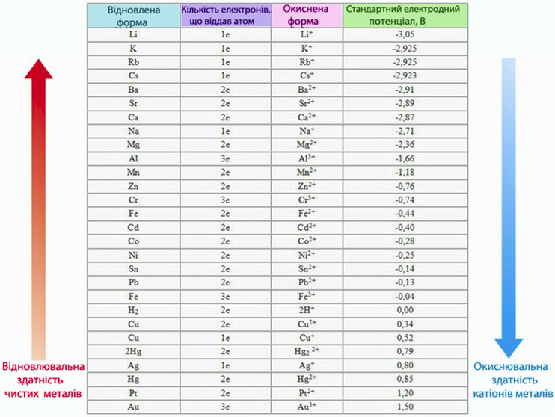
Величини
Стандартних
Електродних
Потенціалів

Slide 7
Електроди I роду
Електроди І-го роду – металеві електроди: платівка металу занурена в розчин власної солі: Ме/Ме^{n+}.
Електродний процес:
Me⁰ – nē → Me^{n+}
Me^{n+} + nē → Me⁰
Розрахунок електродного потенціалу за рівнянням Нернста:

Slide 8
Електроди ІІ-го роду
Електроди ІІ-го роду - метал, покритий важко розчинною сіллю цього металу та занурений у розчин солі з однойменним аніоном:
Ме, МеА|А^{n–}
Каломельний: Hg, Hg₂Cl₂|KCl (нас.);
Хлоросрібний: Ag, AgCl|KCl (нас.).
Електродні реакції (відповідно):
Hg₂Cl₂ +2ē → 2Hg⁰ + 2Cl–
AgCl + ē → Ag⁰ + Cl–
Якщо врахувати, що електроди, занурені в насичений розчин KCl, тобто
[Cl–] = const, то е_{кал.} = const = 0,248 В, е_{хс.}=0,222 В.

Slide 9

Електроди ІІІ роду (редокс-електроди).
Електроди ІІІ роду (редокс-електроди) – це електроди, що складаються з інертного металу (як правило Pt, Au), занурених у розчин, який містить окиснену й відновлену форми тієї ж самої речовини.
Схема: $\text{Pt}\text{│}\frac{\text{ox}}{\text{red}}$ , наприклад $\text{Pt}\text{│}\frac{\left[{\text{Fe}}^{\text{3+}}\right] \text{(окисна форма)}}{\left[{\text{Fe}}^{\text{2}\text{+}}\right]\text{(відновна форма)}}$
Потенціал такого електрода розраховується за рівнянням Нернста-Петерса:

Slide 10

Електроди ІІІ роду (редокс-електроди).
Хінгідронний електрод – складний окисно-відновний електрод, в насиченому розчині якого міститься еквімолярна суміш хінону і гідрохінону.
Хінон і гідрохінон беруть участь в окисно-відновній рівновазі, від якої залежить потенціал Рt пластини, зануреної у розчин:
Схема електроду: Pt|H_{хг}⁺.
e_{хг} = е⁰_{хг} – 0,059pH, е⁰_{хг} = 0,7 В, е_{х.г}=0,7-0,059рН
Хінонні й гідрохінонні структури дуже часто зустрічаються в живій клітині (вітамін Е, К, кофермент Q).

Slide 11
Мембранні електроди.
Іоноселективні електроди (ІСЕ) – електроди робота яких ґрунтується на виникненні мембранних потенціалів.
Бувають скляними, твердо- і рідиннофазними і т. д.
Основою ІСЕ є напівпроникна мембрана, яка має селективну іонну провідність. З їх допомогою можна визначити вміст Na⁺, K⁺, Mg²⁺, Cl–, Cu²⁺ та інших іонів.
Переваги:
1) дозволяє визначити активну концентрацію іонів на тлі їх загальної концентрації;
2) проводити вимірювання у непрозорих, мутних і забарвлених середовищах, навіть у в’язких пастах; при цьому виключаються тривалі, трудомісткі операції фільтрування, дистиляції та екстрагування;
3) охоплює широкий діапазон вимірів: інтервал визначення активності іонів в різних природних і промислових об'єктах, може бути від декількох моль/л до 10^{–6} моль/л. Об'єм розчину необхідний для аналізу від 0,05-0,1 мл.

Slide 12
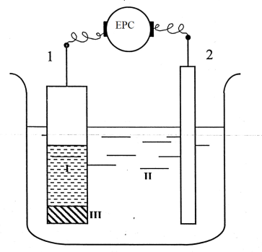
Схема роботи іоноселективного електроду:
1 – внутрішній електрод порівняння;
2 – електрод порівняння;
І – стандартний розчин;
ІІ – розчин, який досліджується;
ІІІ – іон селективна мембрана

Slide 13
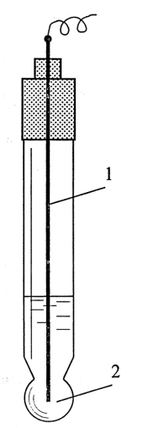
Скляний електрод
1 – срібна пластина, покрита хлоридом срібла;
2 – буферний розчин.
Скло│ Н⁺
Н⁺_{(р-н)} + Na⁺_{(скло)} ↔ Н⁺_{(скло)} + Na⁺_{(р-н)}
Переваги:
1) не чутливі до ОВР;
2) не адсорбують білка;
3) індиферентні до ПАР;
4) дозволяють працювати в широкому інтервалі значень рН 1÷12;
5) при зміні рН за допомогою скляного електроду в розчин не вводяться сторонні речовини, що особливо цінно при біохімічних дослідженнях, а також при дослідженні каламутних і забарвлених розчинів.

Slide 14
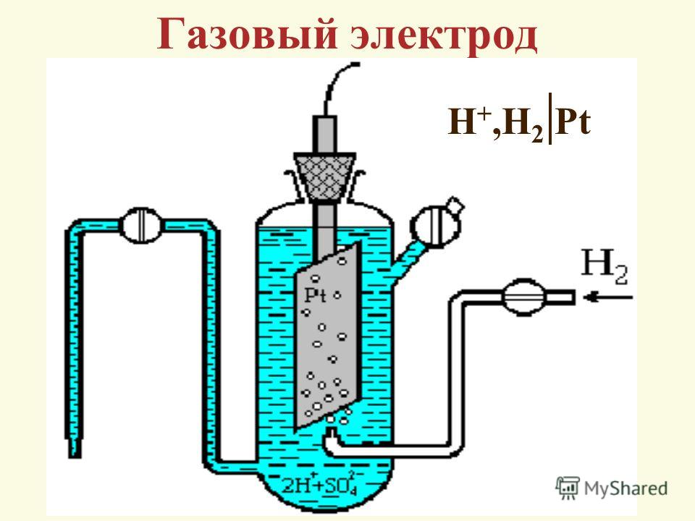
Водневий електрод (газовий)
Н₂ (газ) ↔ 2Н⁺ + 2ē
Стандартний водневий електрод записується наступним чином:
Pt(H₂)|H⁺
при
= 101,3 кПа;
= 1 моль/л;
= –0,059pH

Slide 15
Сурмяний електрод
Сурм'яний електрод – металооксидний
Схема електроду: Sb, Sb₂O₃|H⁺ .
Електродна реакція: Sb₂O₃ + 6H⁺ → 2Sb³⁺ + 3H₂O
Потенціал залежить тільки від Н⁺:

